Slide 1

VISITOR DESIGN PATTERN
ĐẠI HỌC QUỐC GIA THÀNH PHỐ HỒ CHÍ MINH
TRƯỜNG ĐẠI HỌC KHOA HỌC TỰ NHIÊN
KHOA CÔNG NGHỆ THÔNG TIN
NHÓM 09 – 18CLC1
Kiều Công Hậu – 18127259
Huỳnh Nhật Nam – 18127014
Mai Đăng Khánh – 18127118
Thành phố Hồ Chí Minh, ngày 26 tháng 8 năm 2019

Slide 2

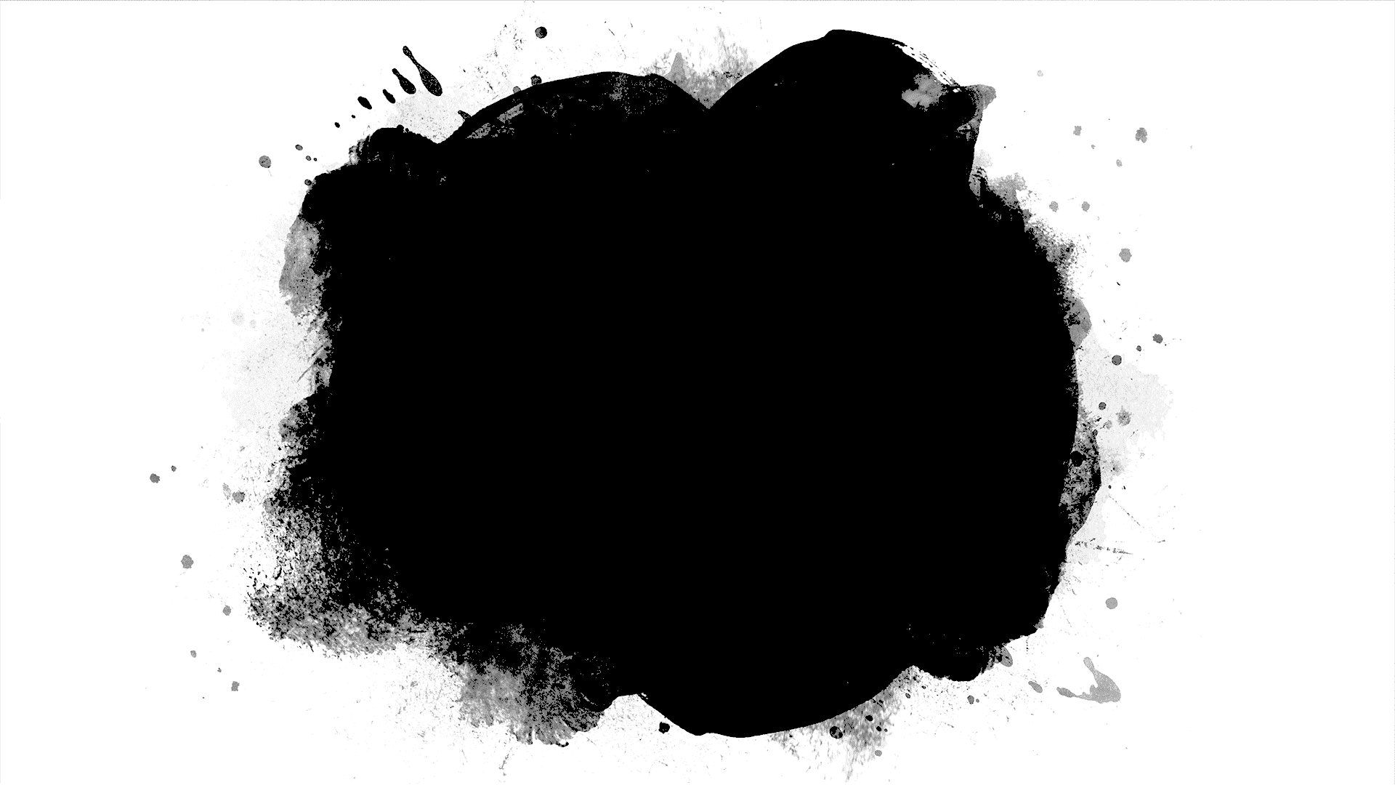
0. TỔNG QUAN

Slide 3
0. Tổng quan
Trong công nghệ phần mềm, mẫu thiết kế là một giải pháp rất điển hình để giải quyết các vấn đề chung trong thiết kế hệ thống.
Áp dụng các mẫu thiết kế sẽ làm cho phần mềm của chúng ta trở nên gọn gàng, dễ hiểu, linh hoạt, dễ nâng cấp và bảo trì hơn.

Slide 4
0. Tổng quan
Có khoảng 23 mẫu thiết kế thông dụng, được chia làm 3 loại:
Nhóm khởi tạo (Creational Patterns)
Nhóm cấu trúc (Structural Patterns)
Nhóm hành vi (Behavioral Patterns)
Visitor thuộc nhóm hành vi – Mẫu này liên quan đến thuật toán và sự phân công trách nhiệm giữa các đối tượng.

Slide 5
1. ĐẶT VẤN ĐỀ

Slide 6
1. Đặt vấn đề
Bạn được khách hàng yêu cầu viết một chương trình tính toán đơn giản, cho phép người dùng nhập vào loại và các thông số của hình đó, sau đó tính diện tích của nó.

Slide 7
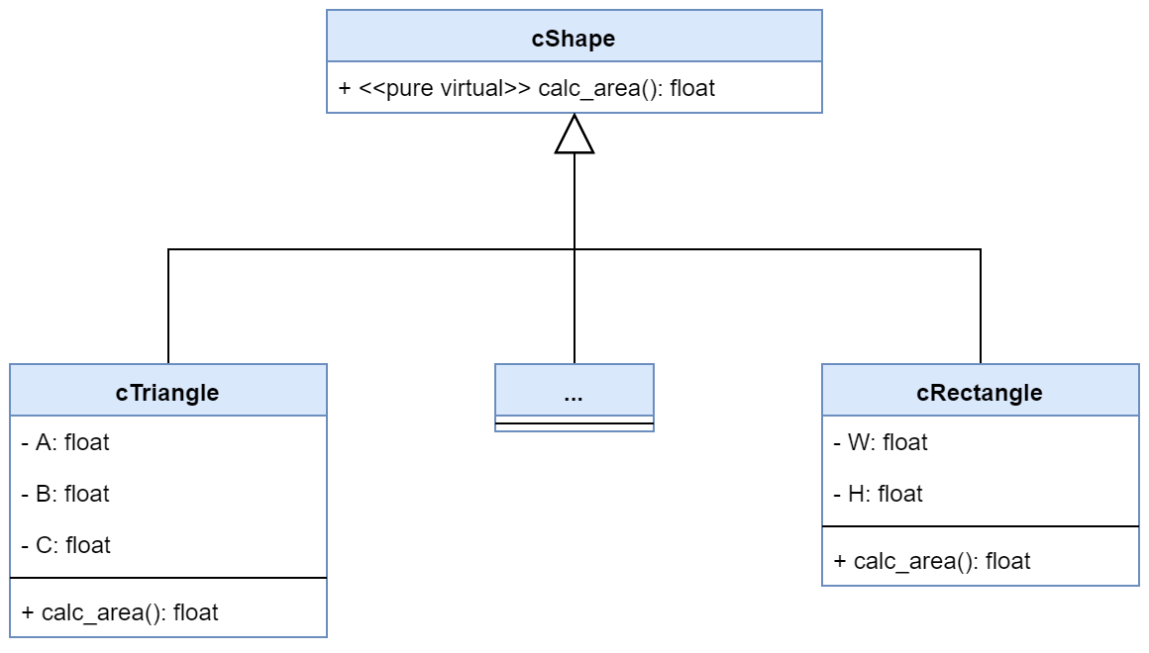
1. Đặt vấn đề
Sơ đồ lớp đơn giản của chương trình trên

Slide 8
1. Đặt vấn đề
Giả sử, bạn đã hoàn thành xong chương trình nhưng khách hàng lại muốn thêm một tính năng mới là tính chu vi của mỗi hình.
Theo bản năng, bạn chỉ đơn giản đi vào lớp cha cShape thêm 1 hàm ảo tính chu vi và viết đè hàm này lại ở toàn bộ các lớp con.

Slide 9
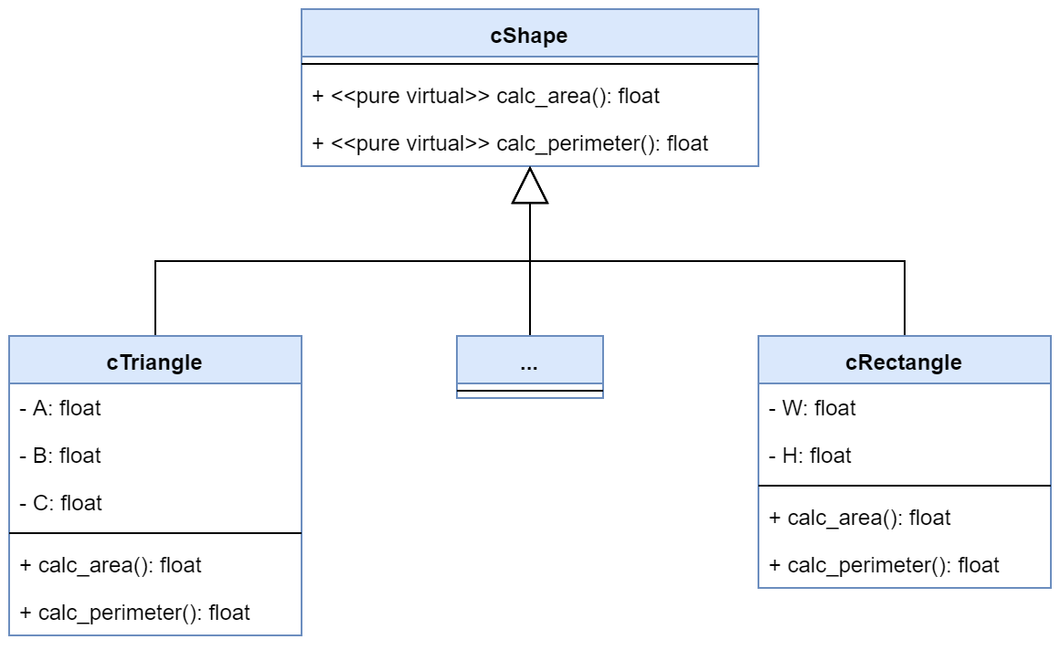
1. Đặt vấn đề
Sơ đồ lớp đơn giản của chương trình sau khi thêm tính năng tính chu vi

Slide 10
1. Đặt vấn đề
Vấn đề: Ban đầu, sản phẩm của bạn đã hoàn thiện và hoạt động ổn định. Tuy nhiên, khi khách hàng yêu cầu bổ sung tính năng mới, cách làm vừa rồi của bạn sẽ gây ra rất nhiều rủi ro: vì bạn phải xâm nhập vào từng lớp con kế thừa lớp cShape để chỉnh sửa, chưa kể số lượng các lớp con là rất lớn, dẫn đến việc kiểm soát sẽ vượt tầm tay và sẽ gây ra những lỗi tiềm tàng do sự thay đổi của bạn trong các lớp đã ổn định; bên cạnh đó, việc khách hàng liên tục yêu cầu bổ sung tính năng là điều không thể tránh khỏi.

Slide 11
2. Ý TƯỞNG

Slide 12
2. Ý tưởng
Mục đích:
Giảm thiểu rủi ro bằng cách hạn chế sửa đổi các lớp đã hoàn chỉnh khi thêm các chức năng mới cho các lớp ấy.
Giảm nhẹ trách nhiệm của các lớp con khi các lớp ấy chứa quá nhiều tính năng.
Phần mềm linh động và dễ dàng mở rộng trong tương lai.
Dễ dàng kiểm soát hơn trong quá trình phát triển.

Slide 13
2. Ý tưởng
Thay vì để mỗi lớp con (cTriangle, cRectangle,…) phải đảm nhiệm từng chức năng của mình, ta sẽ đóng gói tất cả những chức năng liên quan với nhau từ mỗi lớp con ấy vào từng đối tượng riêng biệt: Thiết bị tính diện tích, Thiết bị tính chu vi, Máy in,…
Các “thiết bị” này đóng vai trò như những “vị khách” (visitor) và tất cả đều có khả năng ghé thăm các đối tượng cụ thể khi các đối tượng này chấp nhận sử dụng các “thiết bị” ấy (accept).

Slide 14
3. LIÊN TƯỞNG THỰC TẾ

Slide 15
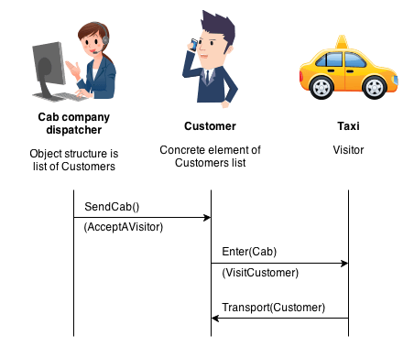
3. Liên tưởng thực tế
Khách hàng: Đặt taxi
Tổng đài: Tiếp nhận (thông tin cá nhân, loại taxi, địa chỉ)
Tổng đài: Điều phối xe
Khách hàng: Lên xe
Taxi: Vận chuyển

Slide 16
4. GIẢI QUYẾT

Slide 17
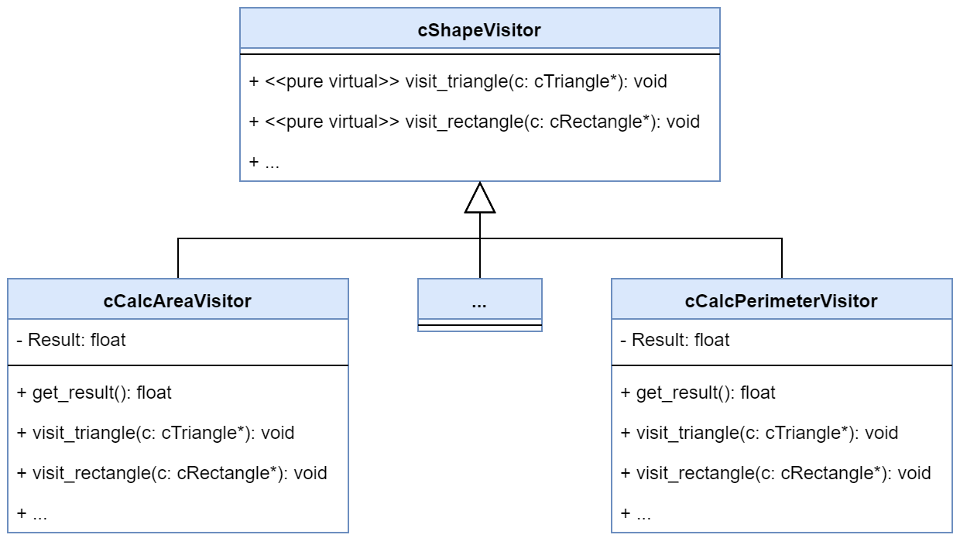
4. Giải quyết
Thiết bị tính
diện tích
Thiết bị tính
chu vi

Slide 18
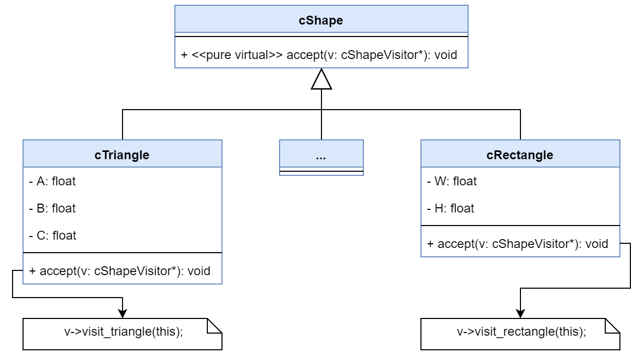
4. Giải quyết

Slide 19
4. Giải quyết
Trước khi cải tiến:
cShape* ABC = new cTriangle(3, 4, 5);
cout << "Area: " << ABC->calc_area() << endl;
Sau khi cải tiến:
cShape* ABC = new cTriangle(3, 4, 5);
CalcAreaVisitor cav;
ABC->accept(&cav);
cout << "Area: " << cav.get_result() << endl;

Slide 20
4. Giải quyết
Cài đặt lớp CalcPerimeterVisitor:
CalcPerimeterVisitor::CalcPerimeterVisitor() { result = 0; }
void CalcPerimeterVisitor::visit_triangle(cTriangle* c) {
result = c->get_a() + c->get_b() + c->get_c();
}
void CalcPerimeterVisitor::visit_rectangle(cRectangle* c) {
result = (c->get_h() + c->get_w()) * 2;
}
float CalcPerimeterVisitor::get_result() { return Result; }

Slide 21
5. KHÁI NIỆM

Slide 22
5. Khái niệm
“Represent an operation to be performed on elements of an object structure. Visitor lets you define a new operation without changing the classes of the elements on which it operates.” – GoF
Tạm hiểu: Visitor cung cấp phương thức trừu tượng hóa các chức năng hoạt động trên các phần tử của cấu trúc đối tượng và cho phép bạn định nghĩa các chức năng này mà không làm thay đổi các lớp của các phần tử ấy.

Slide 23
6. CẤU TRÚC

Slide 24
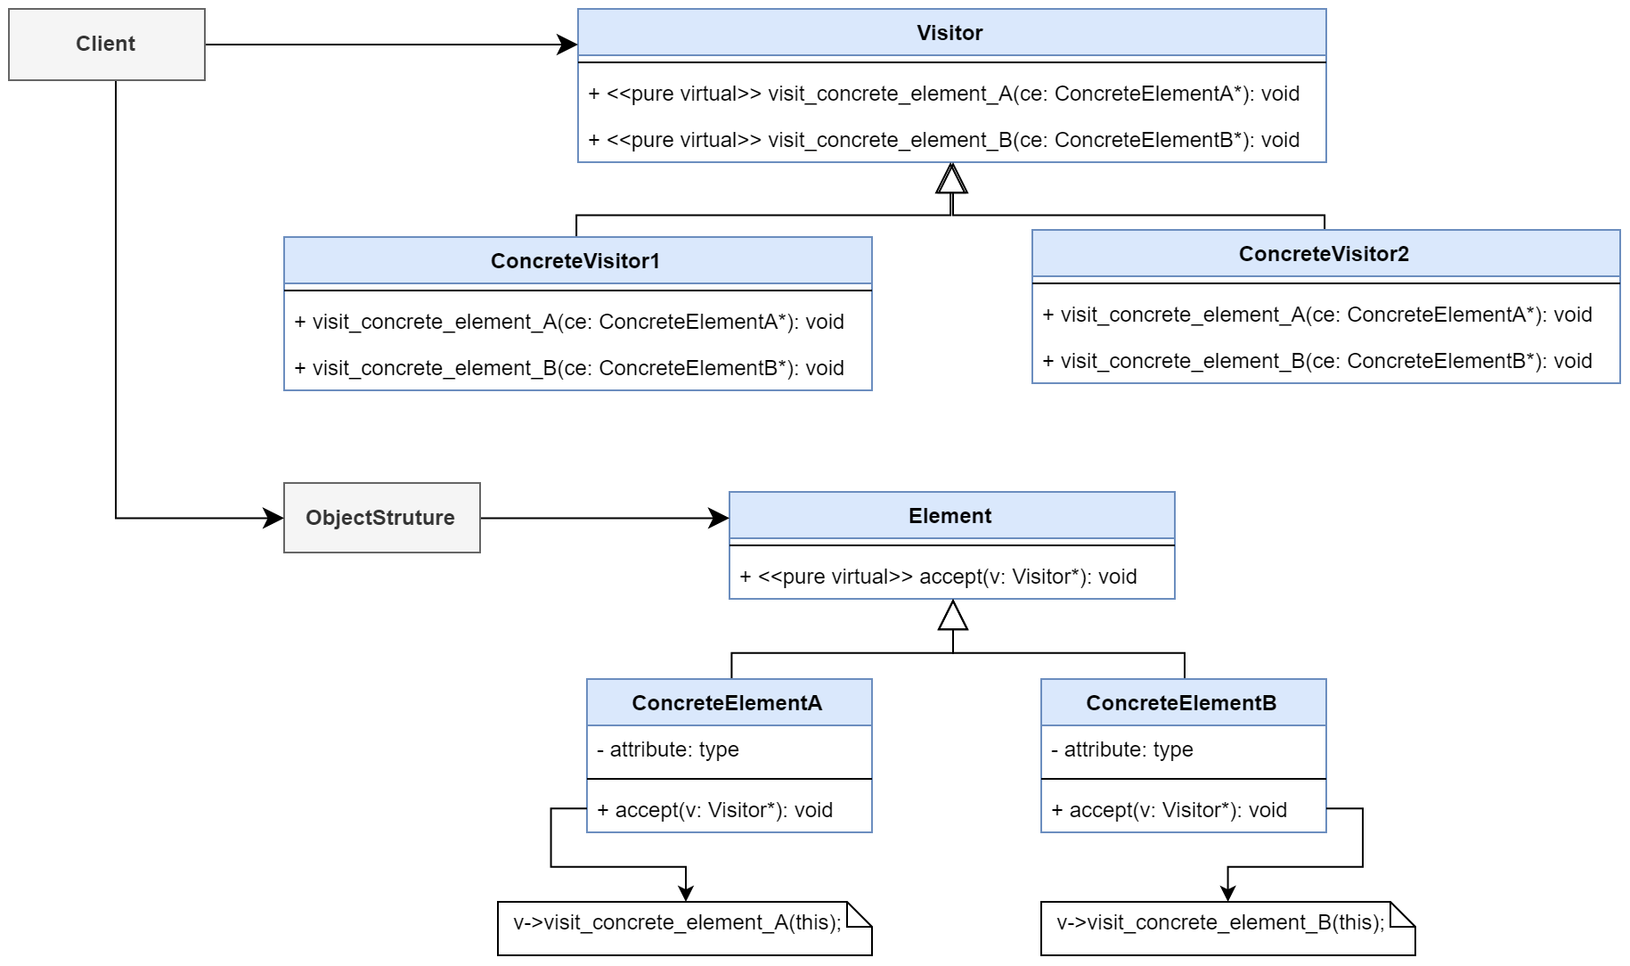
6. Cấu trúc

Slide 25
7. KHẢ NĂNG ỨNG DỤNG

Slide 26
7. Khả năng ứng dụng
Cần cài đặt nhiều chức năng không liên quan với nhau cho các lớp tạo nên một cấu trúc đối tượng phức tạp.
Thường xuyên bổ sung các tính năng cho các lớp tạo nên một cấu trúc đối tượng.
Các lớp tạo nên một cấu trúc đối tượng ổn định và dự kiến sẽ không chỉnh sửa các lớp đó.

Slide 27
8. LỢI ÍCH VÀ HẠN CHẾ

Slide 28
8. Lợi ích & Hạn chế
Lợi ích:
Dễ dàng thêm các chức năng hoạt động với các đối tượng của các lớp khác nhau mà không cần xâm nhập và thay đổi những cài đặt trước đó của các lớp ấy, giúp giảm thiểu rủi ro. (Đảm bảo Open/Closed Principle)
Đóng gói các chức năng liên quan với nhau vào một cùng một lớp visitor. (Đảm bảo Single Responsibility Principle)
Tích trữ trạng thái để tái sử dụng cho những lần sau.

Slide 29
8. Lợi ích & Hạn chế
Hạn chế:
Khó khăn trong việc thêm (bớt) các lớp ConcreteElement vào (ra khỏi) cấu trúc đối tượng.
Phá vỡ tính đóng gói (Encapsulation): Bạn bị bắt buộc phải thêm các phương thức public mà có thể truy cập các trạng thái nội bộ của các ConcreteElement (getter).
*Lưu ý: đa số các phương thức trong visitor là void.

Slide 30
9. MỘT SỐ BÀI TOÁN LIÊN QUAN

Slide 31
9. Một số bài toán liên quan
Cân bằng game.

Slide 32
10. CỦNG CỐ

Slide 33
10. Củng cố
Câu 1: Mệnh đề nào sau đây sai?
Visitor thuộc nhóm hành vi (Behavioral Patterns).
Visitor phá vỡ tính đóng gói (Encapsulation).
Visitor đảm bảo nguyên tắc đơn nhiệm (SRP).
Visitor phá vỡ nguyên tắc đóng/mở (OCP).

Slide 34
10. Củng cố
Câu 2: Đâu là tiêu chí của nguyên tắc đóng/mở (OCP)?
Hạn chế sửa đổi, ưu tiên mở rộng.
Ưu tiên sửa đổi, hạn chế mở rộng.
Mỗi lớp chỉ có 1 lý do duy nhất để thay đổi.
Các instance của lớp con có thể thay thế hoàn toàn được các instance của lớp cha.

Slide 35
10. Củng cố
Câu 3: Đâu là tiêu chí của nguyên tắc đơn nhiệm (SRP)?
Hạn chế sửa đổi, ưu tiên mở rộng.
Mỗi lớp chỉ có 1 lý do duy nhất để thay đổi.
Các instance của lớp con có thể thay thế hoàn toàn được các instance của lớp cha.
Các lớp chỉ nên phụ thuộc vào giao diện.

Slide 36
10. Củng cố
Câu 4: Câu nào sau đây là sai?
Áp dụng Visitor khi thường xuyên bổ sung các tính năng cho các lớp tạo nên một cấu trúc đối tượng.
Áp dụng Visitor khi cần cài đặt nhiều chức năng không liên quan với nhau cho các lớp tạo nên một cấu trúc đối tượng phức tạp.
Áp dụng Visitor khi các lớp tạo nên một cấu trúc đối tượng ổn định và dự kiến sẽ không chỉnh sửa các lớp đó.
D. Cả A, B, C đều sai.

Slide 37
11. THAM KHẢO

Slide 38
11. Tham khảo
[1] Erich Gamma, Richard Helm, Ralph Johnson, John Vlissides, “Design Patterns: Elements of Reusable Object-Oriented Software”.
[2] Dmitri Nesteruk, “Design Patterns in Modern C++: Reusable Approaches for Object-Oriented Software Design”.
[3] https://refactoring.guru/design-patterns/iterator
[4] https://sourcemaking.com/design_patterns/visitor
[5] https://en.wikipedia.org/wiki/Visitor_pattern

Slide 39
CẢM ƠN THẦY VÀ CÁC BẠN ĐÃ LẮNG NGHE

